Slide 1




CHIP
基于BERT与模型融合的短文本分类方法
团 队：wzm
汇报人：吴梓明

Slide 2
团队简介
吴梓明
华南理工大学
研究生三年级
贵在联通——“联创黔线”杯大数据应用创新大赛
蚂蚁金服风险大脑：支付风险识别(内部赛)
DigSci 科学数据挖掘大赛 2019
同盾科技声纹识别建模大赛
第三届融360天机智能金融算法挑战赛
智源&计算所-互联网虚假新闻检测挑战赛
美年健康AI大赛——双高疾病风险预测
1st
1st
3rd
4th
5th
7th
9th

Slide 3

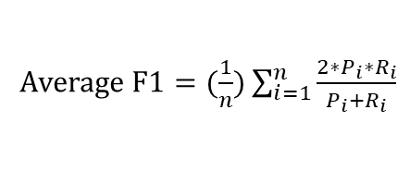

任务说明
任务描述
给定事先定义好的45种筛选标准类别和一系列中文临床试验筛选标准的描述句子，需返回每一条筛选标准的具体类别。
评价指标
评价指标包括宏观准确率(Macro Precision)，宏观召回率(Macro Recall)，Average F1值。最终排名以Average F1值为基准。假设有n个类别，C₁, … …, C_{i}, … …, C_{n}。
准确率P_{i} $=\frac{正确预测为类别Ci的样本个数}{预测为Ci类的样本个数}$
召回率R_{i}$=\frac{正确预测为类别Ci的样本个数}{真实的Ci类的样本个数}$
Average F$1=(\frac{1}{n})\sum_{i=1}^{n}{\frac{2∗P_{i}∗R_{i}}{P_{i}+R_{i}}}$

Slide 4
整体方案设计
LightGBM
LightGBM
BERT1
源数据
预处理
训练集
加权平均
…
BERT
…
BERTn

Slide 5
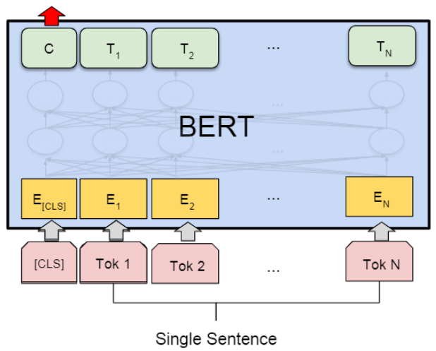
BERT模型
bert1: BERT-wwm-ext
bert2: RoBERTa-wwm-ext-large
bert3: BERT-Base
bert4: RoBERTa-zh-Large
wwm: 全词掩盖
RoBERTa: bert的变种
Dense(44)+softmax
bert1
result
bert2
result2
dataset
bert2
result2
bert4
result4
[1] Cui Y, Che W, Liu T, et al. Pre-Training with Whole Word Masking for Chinese BERT[J]. arXiv preprint arXiv:1906.08101, 2019.
[2] Liu Y, Ott M, Goyal N, et al. Roberta: A robustly optimized bert pretraining approach[J]. arXiv preprint arXiv:1907.11692, 2019.
[3] Devlin J, Chang M W, Lee K, et al. Bert: Pre-training of deep bidirectional transformers for language understanding[J]. arXiv preprint arXiv:1810.04805, 2018.

Slide 6
LightGBM
In each iteration i in [1, k]
Each classifier has K folds of test results
Feed to train 4 basic classifiers
Output 4 sets of test results
Split training data into k folds
pred1
Test: ith fold
Train: reset K-1 folds
bert1
pred1
train set
bert2
pred2
pred2
Feed to optimize ensemble of basic classifiers
test set
bert3
pred3
LightGBM
pred3
bert4
pred4
pred4
Other features
特征 | 说明
LDA | 对句子进行LDA主题模型的特征提取，共44维
len | 句子的长度
digit_num | 句子中包含的数字个数
op_num | 句子中包含的比较符个数
alp_num | 句子中包含的英文字母个数

Slide 7
集成
BERT1
0.1
BERT2
0.35
加权平均
取最大类
最终结果
BERT4
0.35
LightGBM
0.2
最终的结果是四个模型的结果的加权平均，然后取概率最大的类即可。

Slide 8
还有什么能做？
1
数据增强，伪标签（Pseudo-Labelling）
2
构造更多的特征，比如表征句子语义的特征（sentence embedding）
3
修改损失函数，如：Focal Loss，根据线下自定义每个类别的权重等
…

Slide 9
THANKS
团 队：wzm
汇报人：吴梓明

